Slide 1
大阪府石綿規制について
（全体概要編）
大阪府 環境農林水産部 環境管理室
事業所指導課 大気指導グループ
大阪府 泉州農と緑の総合事務所
環境指導課

Slide 2
目次
１．規制対象について
２．事前調査について
３．特定粉じん排出等作業の
規制内容について

Slide 3
規制対象
重量で0.1%を超えて石綿を含有するもの
成形板等
（レベル３）
仕上塗材
（レベル３相当）
吹付け石綿
（レベル１）
断熱材等
(レベル２)
全ての石綿含有建築材料が法令の規制対象
・大気汚染防止法
・大阪府生活環境の保全等に関する条例
・石綿障害予防規則
法
条例

Slide 4
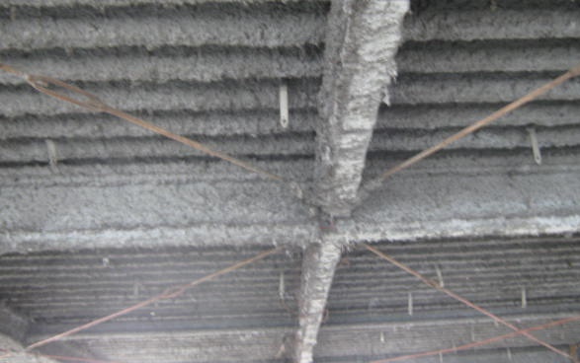
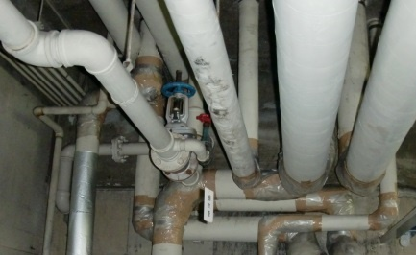
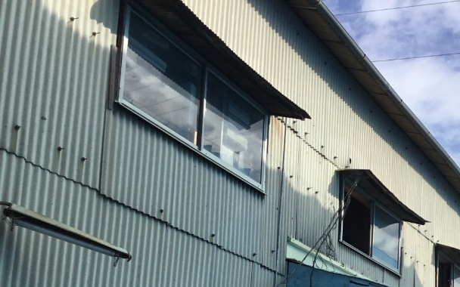
石綿含有建築材料の例
建築材料
木材などの建材
石綿含有建築材料
吹付け石綿
【レベル１】
断熱材等【レベル２】
吹付け石綿
石綿含有吹付けロックウール
石綿含有ひる石吹付け材
石綿含有パーライト吹付け材 など
石綿含有保温材
石綿含有耐火被覆材
石綿含有断熱材
石綿含有けい酸カルシウム板第２種 など
石綿含有成形板等【レベル３】
石綿含有仕上塗材【レベル３相当】
吸音天井板
窯業系サイディング
住宅屋根用化粧スレート
ビニル床タイル
けい酸カルシウム板第１種
下地調整材 など
リシン
じゅらく
スタッコ など

Slide 5
作業前
事前調査が必要な工事か ※建築物等の解体等に該当しないなら以下は不要
事前調査の実施
吹付け石綿・断熱材等
（レベル１・２）
塗材・成形板等
（レベル３）
特定建築
材料なし
事前調査結果の記録の作成・保存、発注者への説明
事前調査結果の自治体への報告
作業計画の作成、下請負人への説明
作業実施届出を自治体へ提出
※レベル３は使用面積1000m²以上で該当
※作業開始の14日前までに提出
事前調査結果の現場備え置き、掲示
作業方法の掲示
石綿濃度測定 ※使用面積50m²以上
作業中
作業基準の遵守、作業の記録の作成・保存
石綿濃度測定 ※使用面積50m²以上
取り残し確認・清掃
作業後
石綿濃度測定 ※使用面積50m²以上
作業の記録の作成・保存、発注者への作業結果報告

Slide 6
事前調査が必要な工事か
法
解体・改造・補修工事を行う場合は
事前調査が必要
※規模に関わらず必要
事前調査の対象外となる作業
・木材、金属、石、ガラス等のみで構成されているもの、畳、電球等の
石綿等が含まれていないことが明らかであって周囲の材料を損傷させない作業
・釘の抜き差し等、石綿が飛散する可能性がほとんどなく、
極めて軽微な損傷しか及ぼさない作業
・現存の塗装や材料の除去は行わず、新たに塗装や材料を追加する作業
・国土交通省等により石綿なしと確認された工作物
※建築物等の解体等に係る石綿ばく露防止及び石綿飛散漏えい防止対策徹底マニュアル参照

Slide 7
事前調査が必要な工事か
法
解体・改造・補修工事を行う場合は
事前調査が必要
※規模に関わらず必要
必要
対象外
・エアコンの設置のため、
壁に配管穴を開ける
・白熱電球からLED電球へ
取り換えるため
天井板ソケット部の穴を広げる
・壁の外壁に足場設置用に
穴をあける
・支持金具、配管穴を
そのままでエアコンの設置
・ソケット部での電球の
取り換え
・壁の内壁に刺さった
押しピンを抜く

Slide 8
事前調査の実施
法
事前調査の義務は元請業者等※にある
※元請業者または自主施工者
法
事前調査は資格を持った調査者等が実施
建築物石綿含有建材調査者
アスベスト診断士
・一般建築物石綿含有建材調査者
全ての建築物の調査を行う資格
・特定建築物石綿含有建材調査者
令和５年(2023年)年9月30日までに
(一社)日本アスベスト調査診断協会
に登録された者
試験内容が追加されているが
一般建築物石綿含有建材調査と
資格内容は同じ
・一戸建て等石綿含有建材調査者
一戸建ての住宅等に限る
・工作物石綿事前調査者
工作物の調査を行う資格（R8.1.1～）

Slide 9
事前調査の流れ
事前調査
①書面調査（着工日確認）
H18.9.１以降着工か
以降
より前
資格が必要
含有なし
②書面調査（建材確認）
目視調査
石綿
なし
含有あり
不明
みなし
試料採取
含有あり
含有なし
石綿あり
③分析調査
適正な飛散防止措置が必要

Slide 10
事前調査の実施
①書面調査（着工日確認）
法
平成18年(2006年)9月1日
以降着工の建築物は、その後の調査は不要
また、着工日の確認は資格不要

Slide 11
事前調査の実施
②書面調査（建材確認）
使用されている建材の種類を確認する
・設計図書など書面を使用
建材の石綿含有有無の確認
・石綿含有建材データベース
※データベースに記載がない＝含有なしは間違い
・製造会社による石綿含有の有無の証明
※石綿含有の定義が年代によって異なる
昭和50年(1975年)10月 1日 5% 超で含有あり
平成 7年(1995年) 1月26日 1% 超で含有あり
平成18年(2006年) 9月 1日 0.1% 超で含有あり

Slide 12
事前調査の実施
②目視調査
設計図書と異なる点がないか確認する
※増設や建設中の変更、改修に注意
建築材料の製品番号、製造番号を確認する
石綿含有の可能性のある建築材料の特定
※ボード類は石綿含有の可能性が高い

Slide 13
事前調査の方法
③分析調査
法
書面調査、目視調査で石綿含有不明の場合は
以下の２通りで対応
分析調査
みなし含有
建材を試料採取し、石綿含有について分析する
※必要な知識及び技能を有する者として、厚生労働大臣が定めるものが実施する
「石綿含有あり」とみなして、適正な飛散防止措置をとる
※この場合は分析調査は不要
or

Slide 14
事前調査の記録等
法
条例
①記録の作成
工事の概要、事前調査の方法、調査結果や判断根拠等を記録
※事前調査者の氏名、講習実施機関の名称、資格区分も記録が必要
②書面の作成
発注者へ説明
①の記録をもとに事前調査結果の書面を作成し、
発注者へ書面により事前調査結果を報告
③記録・書面の保存
写しの備え付け
①の記録と②の書面（写し）を工事現場に備え付け、３年間保存
条例
発注者も書面を３年間保存
石綿なしでも①～③を実施

Slide 15
事前調査書面の記載事項
法
○事前調査の結果
○建築物等のその部分における特定建築材料の種類並びにその使用箇所及び使用面積
○特定粉じん排出等作業の種類
○特定粉じん排出等作業の実施の期間
○特定粉じん排出等作業の方法
○特定粉じん排出等作業の方法が法第18条の19各号に掲げる措置を当該各号に定める方法により行うものでないときは、その理由
○事前調査を終了した年月日
○事前調査の方法
○施行規則第16条の5第二号に規定する調査を行ったときは、当該調査を行った者の氏名及び当該者が同号に規定する環境大臣が定める者に該当することを明らかにする事項
〇特定粉じん排出等作業の対象となる建築物等の概要、配置図及び付近の状況
○特定粉じん排出等作業の工程を明示した特定工事の工程の概要
○特定工事の元請業者の現場責任者の氏名及び連絡場所
○下請負人が特定粉じん排出等作業を実施する場合の当該下請負人の現場責任者の氏名及び連絡場所
（次画面の書面及び別紙１）
条例
○ 建築物等の階、部屋及び部位ごとの特定建築材料の使用の有無
（次画面の別紙３）
○ 大気中石綿濃度測定の計画（測定義務がかかる工事に限る）
（次画面の別紙２）

Slide 16
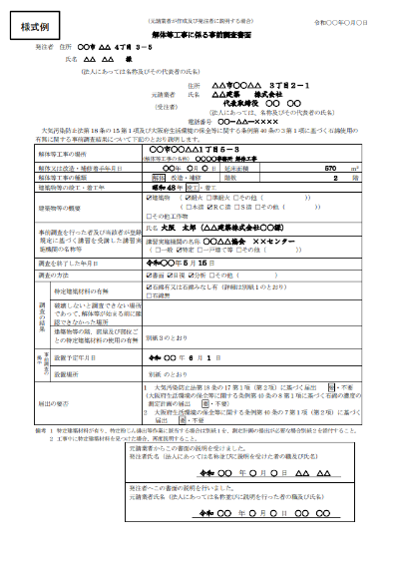
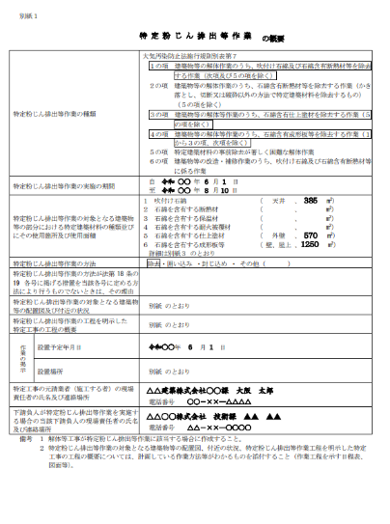
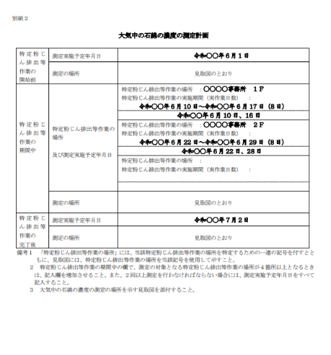
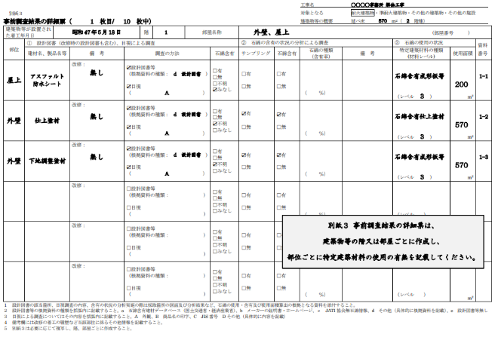
事前調査書面の記載事項
大阪府HPに記載例あり
法
条例
法
条例
条例
条例
解体等工事に係る
事前調査書面
特定粉じん排出等作業の概要
大気中の石綿の濃度
の測定計画
事前調査結果の
詳細票
（別紙１）
（別紙２）
（別紙３）

Slide 17
事前調査書面の説明時期
法
解体等工事の開始の日まで
（届出対象特定工事に該当する場合は、
特定粉じん排出等作業の14日前まで）
条例
解体等工事の開始の日まで
（特定粉じん排出等作業に該当する場合は、
特定粉じん排出等作業の14日前まで）

Slide 18
事前調査結果の自治体への報告
法
事前調査結果を自治体に報告する
・建築物の解体作業で、工事の対象となる建物の
床面積の合計が80m²以上であるもの
・建築物の改修作業で、工事の請負代金の合計が
100万円以上であるもの
・工作物※の解体等作業で、工事の請負代金の合計が
100万円以上であるもの
※工作物は環境大臣が定めるもの
報告対象
報告対象外でも事前調査は必要
報告者
・元請業者または自主施工者
報告時期
・事前調査実施後、速やかに
（遅くとも工事に着手する前までに）
報告方法
・石綿事前調査結果報告システム

Slide 19
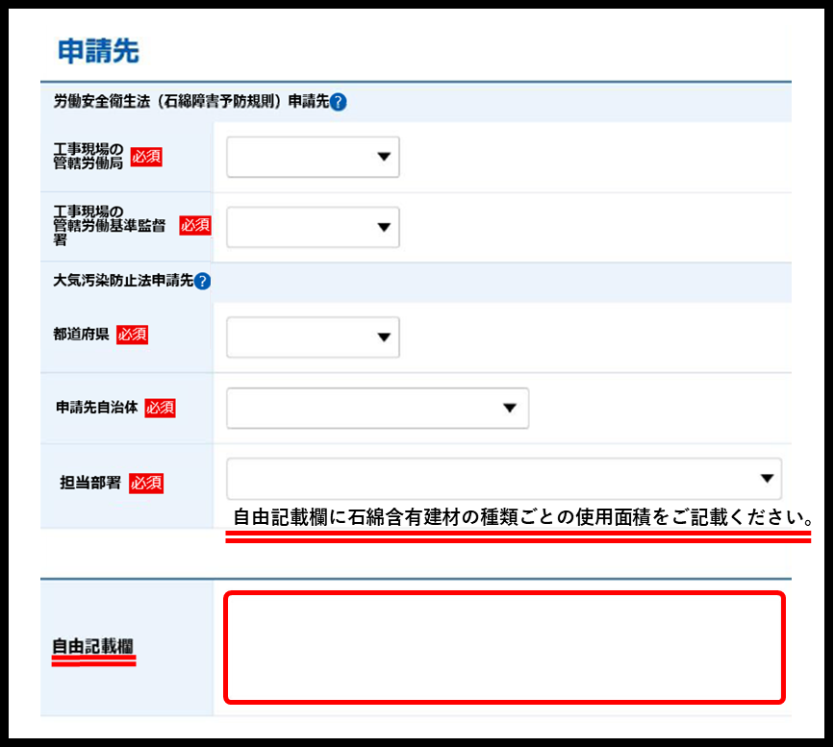
事前調査結果の自治体への報告
お願い
石綿事前調査結果報告システムにて
石綿含有建材の種類ごとの使用面積の報告
システムの自由記載欄にご入力をお願いします
※画面イメージ
吹付け石綿 ○○ ｍ2
石綿含有断熱材 ○○ ｍ2
石綿含有保温材 ○○ ｍ2
石綿含有耐火被覆材 ○○ ｍ2
石綿含有仕上塗材 ○○ ｍ2
石綿含有成形板等 ○○ ｍ2
※文字は全角入力です。
（例：㎡→ｍ２と記載）

Slide 20
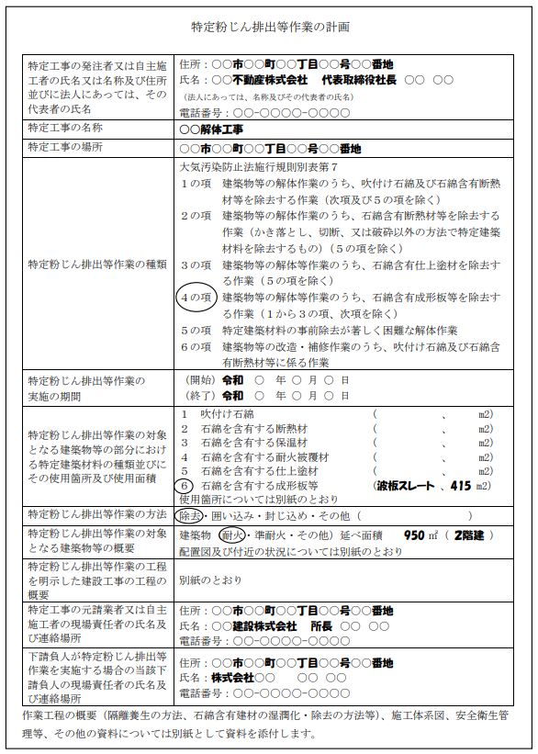
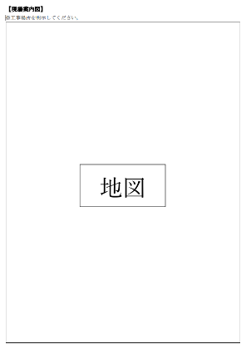
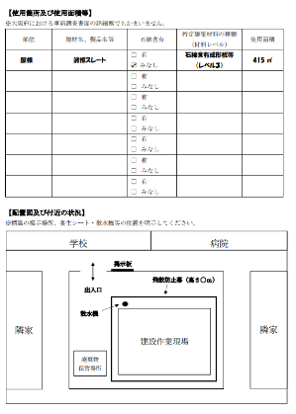
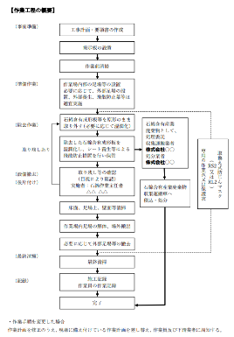
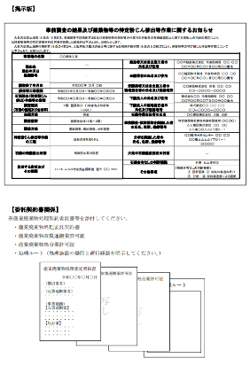
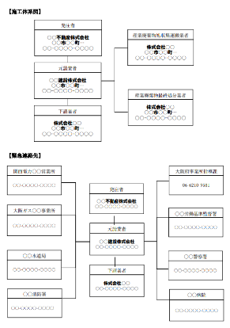
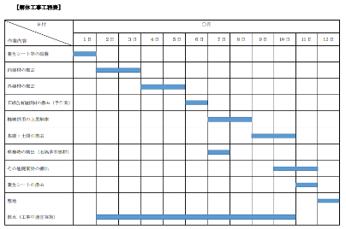
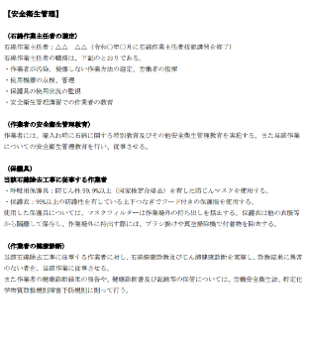
作業計画の作成
特定粉じん排出等作業について、作業計画の作成が必要
法
法
作成時期
届出対象 ・・・作業開始の14日前まで
届出対象外・・・作業開始前まで
大阪府HPに参考様式あり
項目
・工事の概要
・石綿含有建材除去等作業
・石綿飛散防止措置
・工事の工程表
・施工体制
・安全衛生
下請負人への説明
石綿の除去等作業を他の者（下請負人）に請け負わせる
ときは、石綿の除去等作業の方法等の説明が必要

Slide 21
特定粉じん排出等作業実施届出書
法
届出対象の工事は自治体へ届出が必要
届出者
発注者が届出する
届出時期
作業開始日※の14日前まで
※石綿の除去等に係る一連の作業
（飛散防止のための足場設置等も含む）の開始日
届出対象
法
・吹付け石綿（レベル１）
・断熱材等（レベル２）
条例
・石綿含有成形板等の使用面積（除去面積）の合計が1,000 m²以上の場合
・石綿含有仕上塗材の使用面積（除去面積）が1,000 m²以上の場合

Slide 22
石綿濃度測定計画届出書
法届出対象※の石綿含有建材の使用面積が50m²以上の場合、石綿濃度測定計画届出書が必要
条例
※レベル２建材のかき落とし等以外の作業は除く
測定時期 | 測定回数 | 測定場所
作業開始前 | １回 | 周辺１方向
作業期間中 | １回以上 (特定粉じん排出等作業の 日数が６日までごと) | 周辺４方向 （各方向で最も高濃度が 予想される場所を含む）
作業完了後 | １回 | 周辺１方向 （作業中最も高濃度であった場所）
※測定時間：２時間以上４時間以下
測定結果については発注者へ報告し、３年間の保存が必要
⇒測定結果を特定粉じん排出等作業の完了報告書へ添付する

Slide 23
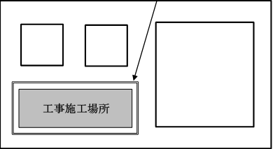
工事施工境界基準
特定粉じん排出等作業に係る請負人が、作業を行うために専有した区画（工事施工区画）との境界における規制基準
条例
⇒工事施工境界基準：１０本/Ｌ以下
工事施工区画境界線＝敷地境界線
敷地境界線
工事施工区画境界線

Slide 24
掲示板の設置（事前調査結果の掲示）
石綿の有無に関わらず、全ての解体等工事で掲示が必要
大きさ ・・・A３判以上
設置場所・・・周辺住民が見やすい場所
掲示期間・・・解体等の作業の開始から終了まで
法
掲載事項
○元請業者の氏名（名称）、住所、連絡先（法人の場合は、代表者の氏名）
○事前調査を終了した年月日
○事前調査の方法（目視、書面、分析）
○事前調査の結果
○特定建築材料の種類（特定粉じん排出等作業の対象となる建材）
※石綿障害予防規則
・事前調査を行った部分
・事前調査を行った部分の石綿等の使用の有無とその判断の根拠

Slide 25
掲示板の設置（作業内容の掲示）
特定粉じん排出等作業を行う場合、作業内容の掲示が必要
大きさ ・・・A３判以上
設置場所・・・周辺住民が見やすい場所
掲示期間・・・特定粉じん排出等作業の作業の開始から終了まで
法
掲載事項
○発注者の氏名（名称）、住所、連絡先（法人の場合は、代表者の氏名）
○元請業者の氏名（名称）、住所、連絡先（法人の場合は、代表者の氏名）
○元請業者の現場責任者の氏名及び連絡場所
○作業の実施期間、方法
○法の届出年月日、届出先（届出対象工事の場合に限る）
条例
○ 条例の届出をした年月日及び提出先（届出対象工事の場合に限る）
○ 法又は条例の届出の受理番号（届出を要しない場合には、その旨）
○ 下請負人の氏名又は名称、住所、連絡場所、代表者名
○ 下請負人の現場責任者の氏名及び連絡場所
○ 石綿飛散防止措置の内容
○ 石綿濃度の測定計画

Slide 26
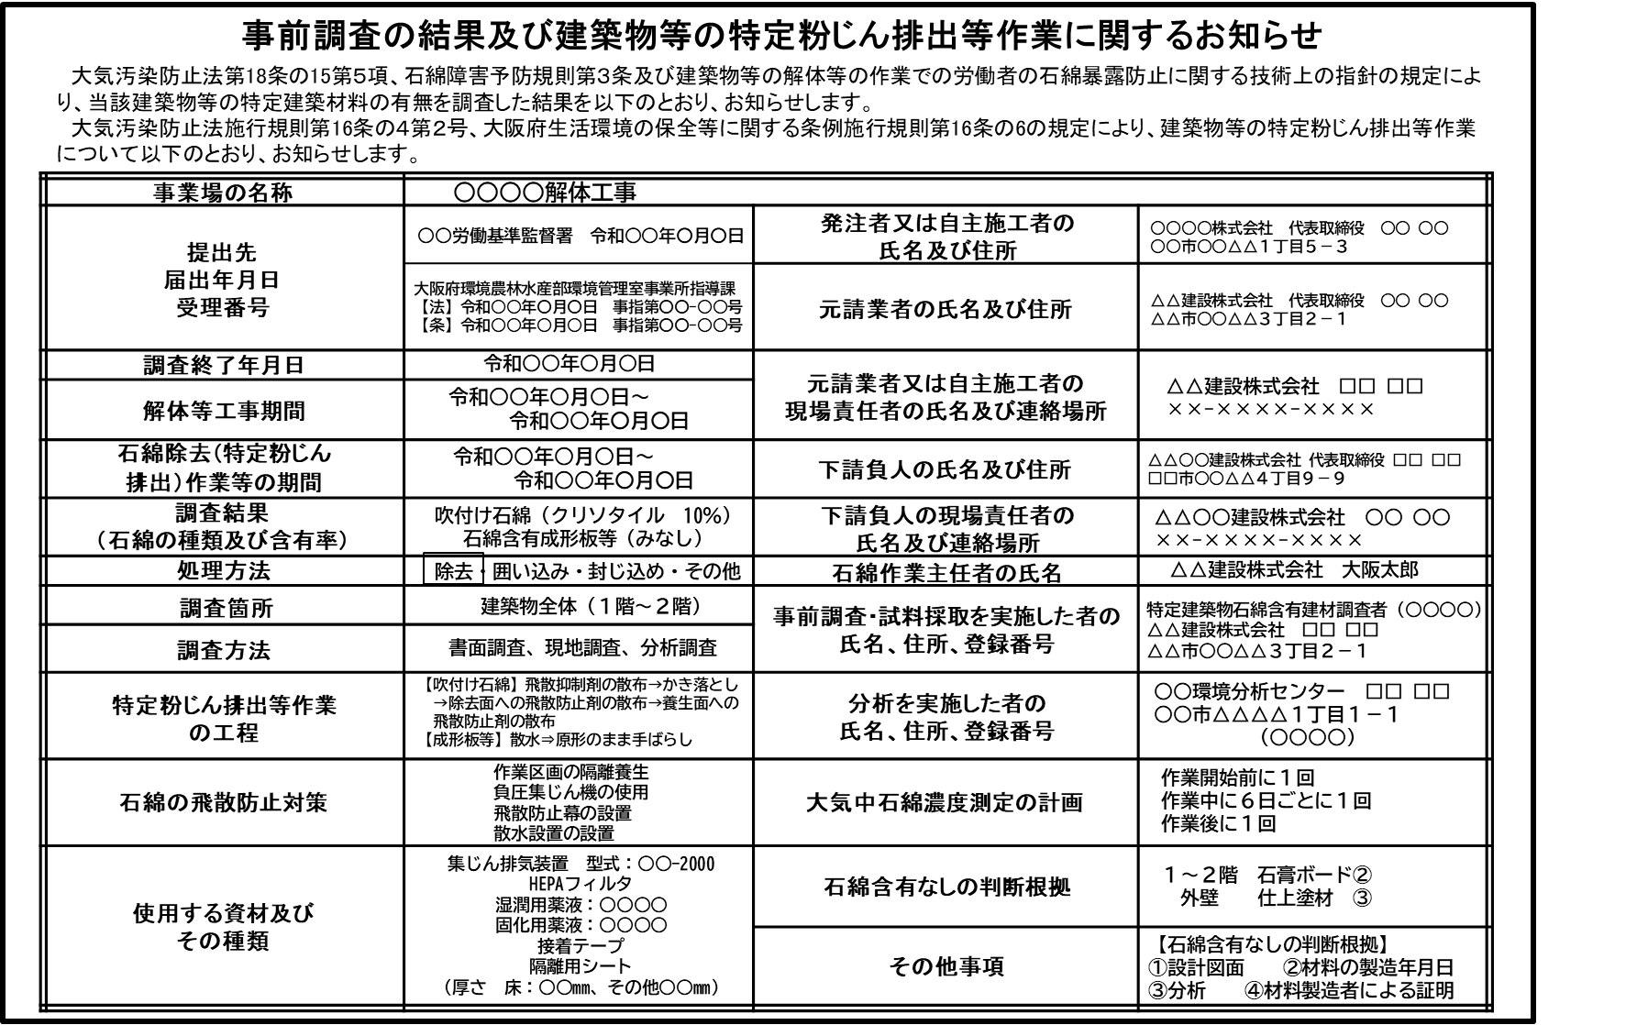
事前調査結果等の掲示例
大阪府HPに参考様式あり
事前調査結果の掲示例
作業内容の掲示例
（事前調査結果も兼用）
※A３サイズ以上
※A３サイズ以上

Slide 27
作業の記録、保存
法
特定粉じん排出等作業の内容等を記録し、その記録の保存※が必要
※電子データでの保存も可能
実施者の記録
作業の実施者（主に下請負人）が日々作業記録を作成
・記録の実施者：元請業者、自主施工者、下請負人
・保存期間：工事終了後まで保存
・記録事項：特定粉じん排出等作業の実施状況
作業記録
上記で下請負人が作成した作業記録を基に、元請業者等は計画通り作業
が行われているかを日々確認し、作業記録を作成
・記録の実施者：元請業者、自主施工者
・保存期間：工事終了後３年間
・記録事項：工事概要や特定粉じん排出等作業の実施状況等
記録事項の詳細は、環境省「建築物等の解体等に係る石綿ばく露防止及び石綿
飛散漏えい防止対策徹底マニュアル（令和６年２月）」P.237を参照

Slide 28
発注者への報告
法
法
除去等作業の結果を発注者へ書面で報告
法
作業記録・報告書面の写しを3年間保存
報告項目
①特定粉じん排出等作業の概要
・対象建築物の名称及び所在地
・元請業者(法人名及び代表者名)、除去等作業を行った者(下請負人)
・作業の概要
②石綿含有建材の取り残しがないことの確認
・確認年月日、確認結果、確認者の氏名
・確認者の講習実施機関の名称
③特定粉じん排出等作業の完了
・完了年月日
④申し送り事項
・異常時の対応、計画と異なった場合はその措置内容

Slide 29
作業基準（レベル１，レベル２）
法
① 隔離養生、前室の設置
② 集じん・排気装置の設置
③ 除去作業初日に作業開始前の集じん・排気装置の点検、確認
④ 作業開始前及び中断時の作業場内及び前室の負圧確認
⑤ 薬液等による湿潤化
⑥ 除去作業初日の作業開始後、集じん・排気装置の位置を変更した場合、
集じん・排気装置に付けたフィルタを交換した場合に
集じん・排気装置の正常稼働の確認
⑦ 除去面への飛散防止剤散布、清掃その他の特定粉じんの処理、
飛散するおそれがないことの確認
条例
排水の処理

Slide 30
作業基準（レベル２※かき落とし等以外）
法
① 隔離養生（負圧不要）
② 薬液等による湿潤化
③ 除去面への飛散防止剤散布、清掃その他の特定粉じんの処理
条例
条例
排水の処理

Slide 31
作業基準（レベル３※石綿含有成形板等）
法
① 原形のまま取り外し
② 破砕等を伴う場合、薬液等による湿潤化
③ ケイカル板第１種で破砕等を伴う場合
(1) 隔離養生（負圧不要）
(2) 薬液等による湿潤化
④ 清掃その他の特定粉じんの処理
条例
飛散防止幕の設置
除去後の建材の切断時における集じん機を備えた切断機の使用
除去建材の破砕の禁止
排水の処理

Slide 32
作業基準（レベル３※石綿含有仕上塗材等）
法
① 薬液等による湿潤化
② 電気グラインダーその他の電動工具を用いる場合
(1) 隔離養生（負圧不要）
(2) 薬液等による湿潤化
③ 清掃その他の特定粉じんの処理
条例
飛散防止幕の設置
排水の処理

Slide 33
作業基準（レベル３※石綿含有仕上塗材等）
 | 【法】 隔離養生 （負圧不要） | 【法】 薬液等による 湿潤化 | 【条例】 飛散防止幕の設置
① 通常の電動工具 | 必要 | 必要 | 必要
② 除じん性能を有する電動工具※１ | 必要 | 不要 | 必要
③ 十分な集じん機能を有する 集じん装置付きの電動工具※２ | 不要 | 不要 | 必要
※１ JIS Z 8122を満たすHEPAフィルタ又はこれと同等以上の性能を有するフィルタを備えた集じん機
※２下記の３つの要件を全て満たした電動工具
・ 集じん装置を備えたカバー付きの⼯具であること
・ 集じん装置はHEPAフィルタを有し、集じんした⽯綿等が作業空間その他外部環境に漏出しないこと
・ 当該集じん装置付き⼯具の集じん性能として、作業中の作業場所の総繊維濃度が
0.15 本/cm³（作業環境の⽯綿管理濃度）を下回ることが⽰されていること

Slide 34
今後も石綿飛散防止のため
法令遵守をお願いいたします
大阪府 環境農林水産部 環境管理室
事業所指導課 大気指導グループ
大阪府 泉州農と緑の総合事務所
環境指導課

